Slide 1
SISTEM BASIS DATA
Tahapan pengembangan sistem basis data

Slide 2
Pendahuluan
Sistem basis data dapat diartikan sebagai kumpulan data yang terorganisasi (memiliki hubungan) sehingga data mudah disimpan dan dimanipulasi (diperbarui, dicari, diolah menggunakan perhitungan tertentu atau dihapus).
Data adalah kumpulan fakta berupa angka, huruf, gambar yang belum diolah.
Contoh : 12345
Informasi adalah data yang telah diolah sedemikian rupa sehingga memiliki makna tertentu bagi pengguna.
Contoh : NIM mahasiswa a/n Ridwan adalah 2018071001
Metadata adalah data yang menjelaskan data lainnya seperti struktur data, aturan atau batasan
Contoh :
metadata dari 20181001 adalah merupakan kumpulan angka (tidak mengandung huruf atau karakter lainnya), ber-karakter numerik, terdiri dari 10 digit, 4 digit pertama adalah informasi tahun masuk, 2 digit berikutnya adalah kode prodi, 1 digit berikutnya adalah status mahasiswa, dan 3 digit terakhir adalah no urut mahasiswa, nilai NIM tidak boleh lebih kecil dari 0 atau lebih besar dari 10 digit.

Slide 3
Karakteristik Pendekatan Basis Data
Abstraksi memiliki tujuan untuk menyederhanakan interaksi antara pengguna dengan system. Peringkat abstraksi diantaranya :
Peringkat fisik
  merupakan perangkat paling rendah yang mendeskripsikan bagaimana data sesungguhnya disimpan dalam media penyimpanan fisik. Peringkat ini juga mendeskripsikan struktur data peringkat rendah yang kompleks secara terperinci seperti : penggunaan struktur data, pola representasi bit, aturan, batasan dan lain sebagainya.
Peringkat logika
  mendeskripsikan data yang disimpan dalam basis data serta hubungan yang dimiliki oleh data tersebut. Seorang administrator basis data banyak bertugas pada peringkat logika.
Peringkat pengguna
  mendeskripsikan bagaimana data dapat diakses secara sederhana melalui sebuah antarmuka grafis (Graphical User Interface / GUI)

Slide 4
Model Data - (Entity Relationship Diagram/ ERD)
Entitas/ Entity merupakan “sesuatu” atau “objek” yang ada di dunia nyata, yang dapat dibedakan antara satu dengan lainnya.
Atribut/ Field merupakan deskripsi atau karakteristik yang dimiliki oleh sebuah entitas.
Hubungan / Relationship menggambarkan kaitan yang dimiliki oleh beberapa entitas.
ERD merupakan diagram model data yang menggambarkan hubungan dari beberapa entitas.
Komponen-komponen ERD antara lain :
1. Persegi panjang, yang menggambarkan himpunan entitas
2. Elips, yang menggambarkan atribut
3. Jajaran genjang, yang menggambarkan relasi/hubungan antar entitas
4. Garis, yang menyatukan atribut-atribut pada entitas dan menyatukan antar entitas

Slide 5
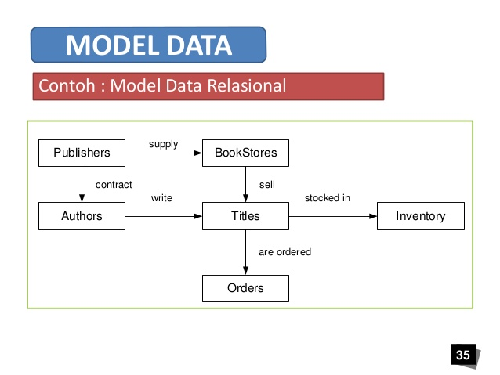
Model Data - Relasional
Model relasional adalah model yang menggunakan sejumlah tabel untuk menggambarkan data serta hubungan yang dimiliki oleh data tersebut.
Contoh :
Tabel mahasiswa
NIM | NAMA | USIA
2019071001 | Ridwan | 18
2019071002 | Nirmala | 19
2019071003 | Mega | 17

Slide 6
Model Data – Berorientasi Objek
Model data ini memiliki konsep pembungkusan objek (encapsulation), pewarisan objek (inheritance), metode (function), polimorfisme (polimorfism), dan identitas objek (class).
Contoh :
Mahasiswa
Nama Usia
Daftar_ulang (isi_BRS)

Slide 7
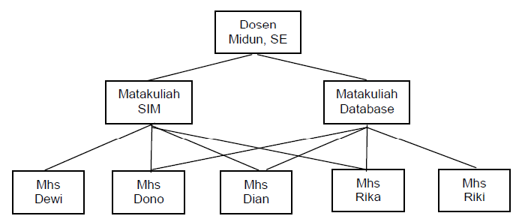
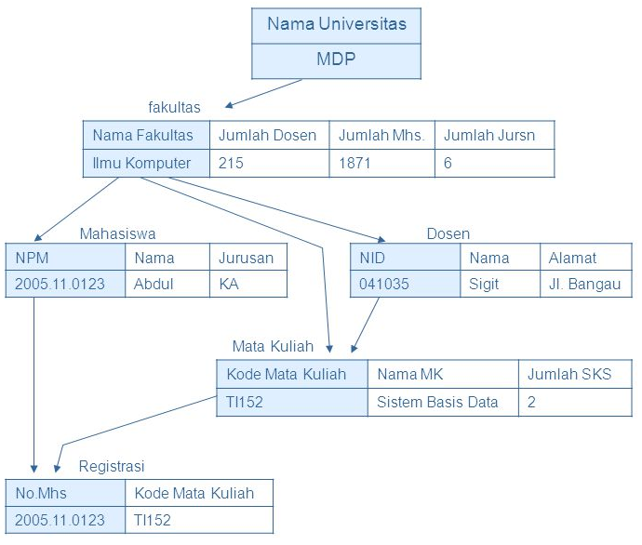
Model Data – Jaringan (Network)

Slide 8
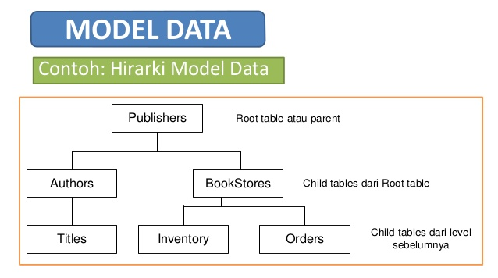
Model Data – Hirarki (Hierarchical)

Slide 9
Bahasa Basis Data
Terdiri dari 2 Bahasa Basis Data Tunggal (Structured Query Language / SQL) :
1. DDL (Data Definition Language)
berfungsi untuk mendefenisikan skema basis data.
contoh :
Create database perkuliahan;
Create table mahasiswa (NIM char(10), nama_mhs char(25), usia char(2));
metadata
Kamus data

Slide 10
Bahasa Basis Data
Terdiri dari 2 Bahasa Basis Data Tunggal (Structured Query Language / SQL) :
2. DML (Data Manipulation Language)
Proses manipulasi data terdiri dari :
a. query : pemanggilan informasi
b. insert : penambahan informasi baru
c. update : modifikasi informasi
d. delete : penghapusan informasi yang tidak diperlukan
2 jenis DML :
1. Prosedural
2. Deklaratif

Slide 11
Tahapan Pengembangan Sistem Basis Data
Arsitektur Sistem Informasi (Information System Architecture) / cetak biru (blue print)
  Pemodelan data
  Pemodelan proses
  Pemodelan jaringan
  Pemodelan pengguna
  Pemodelan perubahan
  Pemodelan bisnis (disesuaikan dengan aturan organisasi)
Rekayasa Informasi merupakan sebuah metodologi berorientasi data.
Perencanaan Sistem Informasi merupakan sebuah sasaran untuk melakukan penyesuaian terhadap teknologi informasi dengan strategi bisnis perusahaan.

Slide 12
Tipe Entitas dan Instansiasi Entitas
Simbol dasar
- entitas asosiatif
- atribut komposit, bernilai banyak, turunan
Derajat relasi
Unary, binary, ternary
Kardinalitas relasi
- relasi ganda
- agregasi (relasi prasyarat)
- Minimum, maksimum (one to one, one to many, many to one, many to many)
- supertipe dan subtype
- generalisasi dan spesialisasi

